Slide 1
Wireframe vs Protótipo
Qual a diferença?

Slide 2
O que é Wireframe e o que é Protótipo?
Wireframe e protótipo são as partes essenciais do processo de design do site ou aplicativo móvel, e o objetivo deles é apresentar o conceito de design e a função básica para os clientes.
No entanto, os clientes apenas sugerem avançar no processo de design e nos estágios de desenvolvimento, pulando a etapa de wireframing ou prototipagem.
Essa é uma idéia que muitas vezes deriva do cliente que não entende o que é um wireframe, e o que é um protótipo, bem como a importância do wireframe e do protótipo em todo o projeto.
De qualquer forma, antes de perguntar qual é a diferença entre wireframe e
protótipo, acho que você deve perceber que são termos diferentes.

Slide 3
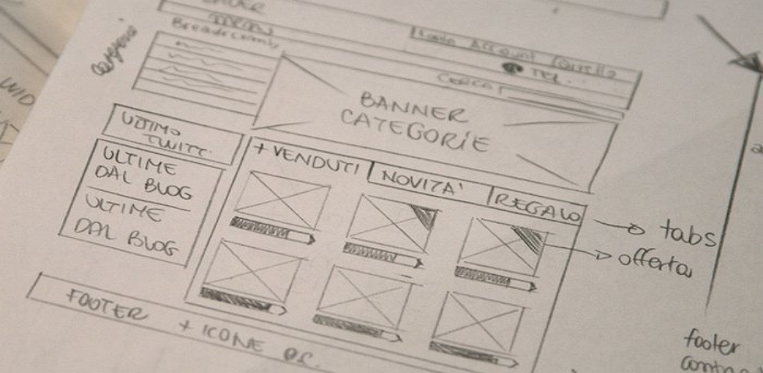
O que é Wireframe?
Um wireframe é basicamente um esqueleto gráfico de um site, que orienta o conteúdo e conceitos das páginas, e ajuda designers e clientes a discutir os detalhes da construção do site e cores em tons de cinza.
O layout em preto e branco pode apresentar facilmente o grupo de informações principal, desenhar o contorno da estrutura e do layout e expressar o visual principal da interface do usuário.

Slide 4
Por que o Wireframe é tão importante?
Semelhante à planta de um edifício, o wireframe especifica os detalhes de todo o projeto no estágio inicial como a descrição do projeto.
Por ser simples e rápido de desenhar, o wireframe costuma ser usado para ocasiões informais, como a comunicação interna.
Assim, ele não pode ser usado como material de teste do usuário.

Slide 5
Como fazer um Wireframe?
A estrutura de arame simples geralmente é concretada por linhas, caixas, texto, botões e outros componentes básicos.
Portanto, é fácil resolver o problema de como criar um wireframe e como escolher a ferramenta de design de wireframe.
Geralmente, as ferramentas de wireframing como Figma, Adobe XD,Mockplus e Balsamiq são frequentemente recomendadas e usadas por designers.

Slide 6
O que é Protótipo?
O protótipo está próximo do design de alta fidelidade ou até mesmo de alta fidelidade.
Seja diferente com o wireframe, o protótipo é dinâmico e interativo, alguns protótipos de alta fidelidade parecem quase com o produto final.
Ele não apenas possui um design visual meticuloso, mas também fornece uma experiência de usuário completa para os testadores, simulando a interface real do produto e a interação funcional.

Slide 7
Por que o Protótipo é tão importante?
Além de serem apresentados como demonstração do projeto, os protótipos interativos são frequentemente usados para testes de usuários antes do desenvolvimento do produto.
O teste de prototipagem inicial pode economizar muito tempo e custos de desenvolvimento.
Uma prototipagem anotada e amigável à equipe é mais propícia à comunicação entre designers e desenvolvedores.
Isso elimina as etapas complicadas de troca de arquivos entre os designers e desenvolvedores.
Para os desenvolvedores, eles podem impulsionar o desenvolvimento do produto
com mais facilidade com base no protótipo final.

Slide 8
Como fazer um Protótipo?
Com base na prototipagem interativa de alta fidelidade, os requisitos do projeto de prototipagem são um pouco maiores do que fazer um wireframe.
Portanto, é importante escolher uma ferramenta de prototipagem correta. Mas de acordo com diferentes padrões, existem muitas boas ferramentas de prototipagem para escolher.
Em termos de fidelidade, Figma é especialista em prototipagem de alta fidelidade bem elaborada, não é preciso esforço para dominar uma série de operações simples, como configurações interativas, condições de disparo, julgamentos condicionais e variáveis.

Slide 9
Como fazer um Protótipo?
Em termos de eficiência, o Figma está mais alinhado com um design de prototipagem simples e rápido de alta fidelidade.
Equipado com os componentes de interação altamente encapsulados, o Figma pode fazer configurações de interação simples arrastando e soltando, e a útil colaboração em equipe e a revisão online ajudam a economizar muito tempo e custo de desenvolvimento para designers e desenvolvedores.

Slide 10
Afinal, qual a diferença
entre eles?

Slide 11
Wireframe vs Protótipo
Até certo ponto, o wireframe é uma espécie de protótipo, pode ser refinado e redesenhado em um protótipo interativo.
No aspecto da apresentação, o wireframe é adequado para exibição estática, enquanto o protótipo é exibição interativa mais dinâmica.
No aspecto de função, o protótipo representa o produto final, comumente utilizado para testes de potenciais usuários; wireframes são frequentemente usados nos estágios iniciais do projeto, mostrando layouts e funções para discussão e feedback.

Slide 12
OBRIGADO
Até a próxima aula

